Slide 1
汇编语言 (三)
国家级计算机实验教学中心
课件下载地址 http://192.168.101.62

Slide 2
数制、码制和子程序的编程与调试
一．实验目的：
1. 掌握不同进制之间转换的方法。
2. 掌握DOS功能调用和链接库函数调用进行数据显示的方法。
3. 掌握子程序的编程与调试方法。
二．实验内容：
必做部分：用8086汇编完成一题
1.从键盘输入两个2位十进制正数，对这两个数相加，结果以十六进制形式显示在屏幕上（显示完整算式）。
2.从键盘输入两个2位十进制正数转换成组合BCD码，对这两个数相加，结果以十进制形式显示在屏幕上（显示完整算式，并考虑进位百位的情况）。
选作部分：用win32汇编完成上述题目中任意一题
在VS平台上编写32位汇编程序，实现上述题目中任意一个

Slide 3
数制、码制和子程序的编程与调试
三、实验要求及调试步骤：
1．编辑汇编源程序，并汇编链接调试运行；
3．运用16位DEBUG进行调试，并记录调试过程和运行结果；
4．在VS平台上进行编辑调试，并记录调试过程和运行结果；
5. 画出程序流程图（可选）；
6. 给源程序添加必要的注释；
7. 对用到的DOS功能调用和Irvine链接库函数进行说明；
四、程序分析
1. 涉及到输入输出（DOS功能调用和Irvine链接库函数调用）；
2. 涉及到进制转换（注意无符号数和带符号数的区别）；
3. 涉及到BCD码（组合/非组合）及其相应的调整指令；
4. 涉及到子程序的设计；

Slide 4
详解——以题目2为例（8086汇编）：
1.如何输入两个2位的十进制数？如何存储？
——调用4次1号功能调用，完成两个2位十进制数的输入；
——考虑到每次输入获得的是字符对应的ASCII码（占一个字节），可以用寄存器或者存储器完成存储。由于寄存器数量有限，在程序执行过程中会经常用到，为避免冲突，建议预留相应的存储空间完成存储。
【示例】shuru db 4 dup(?) ；预留四个连续的字节空间，存放输入字符
bcd db 3 dup(?) ；预留三个字节空间存放bcd码
...
mov cx,4 ；设定循环次数，共调用4次输入软中断
mov bx,offset shuru；将shuru的首地址（偏移地址）送入bx
lop: mov ah,1
int 21h ；输入字符并将其ASCII码送入al
mov [bx],al ；将得到的输入字符ASCII码装入指定shuru空间
inc bx ；指向下一个存放数据的存储空间
loop lop ；循环输入操作，共调用输入中断4次
【思考】假设连续输入了1234，循环结束后，shuru中的数据分别是什么？

Slide 5
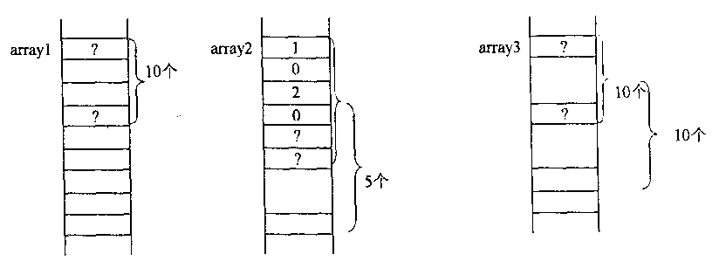
重复操作符DUP的应用
功能：定义重复数据，属于伪指令
格式：变量名 DB/DW/DD/DQ/DT ＜表达式＞DUP（表达式）
【说明】DUP左边的表达式表示要重复的次数，右边圆括号中的表达式表示要重复的内容，DUP可以嵌套。
【示例】 array1 db 10 dup(?)
array2 dw 5 dup(1,2,?)
array3 db 10 dup(10 dup(?))
其存储器分配图如下：

Slide 6
详解——以题目2为例（8086汇编）：
2.什么是组合BCD码？如何转换？
——BCD码是Binary-Coded Decimal的字母缩写，就是二进制码的十进制数， 也称二-十进制代码。BCD码有两种表示形式：
1.组合BCD码：用4个二进制位表示一个十进制位
【示例】 MOV AL，68H MOV BL，28H
ADD AL，BL ；AL=68H+28H=90H
DAA ；十进制调整后AL=96H
2.非组合BCD码：用8个二进制位表示一个十进制位
【示例】 MOV AX，0608H
MOV BL，09H ADD AL，BL ；AL=08H+09=11H AAA ；十进制调整后AX=0107H

Slide 7
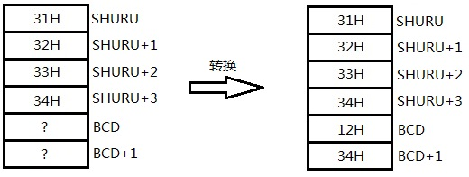
如何将获取的ASCII码转换为组合BCD码？
假设连续输入了1234，SHURU开始的4个连续存储空间的数据如下图左侧：
上图右侧是通过转换后需要得到的BCD码
【说明】第一个两位十进制数的转换过程如下：
输入的十位数转换：31H→01H→10H；
输入的个位数转换：32H→02H；
需要用到的操作有：逻辑与AND、循环左移ROL
【示例】由于获取的ASCII码在AL寄存器，所以执行以下操作：
AND AL,0FH；屏蔽AL的高4位，保留低4位
MOV CL,4
ROL AL,CL；循环左移4位（循环次数≥2，需使用寄存器的形式）
10H+02H=12H

Slide 8
3.如何进行十进制调整？
——十进制调整就是对BCD码运算的结果进行调整（否则结果是十六进制的形式），调整后使结果仍为之前的BCD码格式
组合十进制数加法调整指令DAA
分析：由于4位二进制加法是逢16进1，而BCD码应该逢10进1，故加6调整。
【例】89=1000 1001
＋75= 0111 0101
1111 1110=FEH ；AF=CF=0
＋0110 0110
1←0110 0100=164
【说明】▲调整在AL中进行，且该指令执行后，将重新影响除OF外的其他标志。
▲调整的方式分四种情况：
1）当AF=0且CF=0时，只对＞9的部分作+6处理（如果低四位处理后使得高四位＞9，对高四位继续+6调整）；
2）当AF=0且CF=1时，只对高四位作+6处理（不论高四位是否＞9）；
3）当AF=1且CF=0时，只对低四位作+6处理（不论低四位是否＞9，且如果使得高四位＞9，对高四位继续+6调整）；
4）当AF=1且CF=1时，对高低四位均作+6处理（不论高低四位是否＞9）；

Slide 9
4.如何显示运算结果？
若输入1234，转换得到组合BCD码12H和34H，相加后得到46H，该如何显示？
解决方案之一：调用2号DOS功能调用
【复习】mov ah,2
mov dl,'a' ；将待显示字符对应的ASCII码存入DL
int 21h ；运行该中断后，将显示字符a
因此，要显示46H，需要依次显示4、6两个字符，调用两次2号DOS功能调用，操作顺序如下：（→代表转换）
① 46H→40H→04H→34H→调用中断显示
② 46H→06H→36H→调用中断显示
如果结果是三位数，需要调用三次2号DOS功能调用，分别是：
直接显示数字1（因为最大的和仅为198，所以百位最多为1，为0可以不显示）
执行上述①②步
【思考】如何判定结果是两位数还是三位数？
【提示】在ADD命令后判断CF标志是否为1，若CF=1，则百位为1，反之为0

Slide 10
输入数据和存储
假设，从键盘输入两个两位十进制数分别为12和34，考虑到出口参数都将存入AL，为避免覆盖前面的数据，我们使用存储器存储获取的ASCII码数据。
data segment
shuru db 4 dup(0)
bcd db 3 dup(0)
...
mov si,offset shuru；取shuru在段内的有效地址存入SI
mov di,offset bcd ；取bcd在段内的有效地址存入DI
mov cx,4 ；预置循环次数
input:
mov ah,1
int 21h ；调用中断，从键盘输入一个字符并回显
mov [si],al ；将获取的ASCII码存入shuru为首的四个字节空间
inc si ；指向下一次的数据存放地址
loop input ；
结果：在shuru开始的地方依次存放的数据为31H,32H,33H,34H

Slide 11
将获取的ASCII码转换为组合BCD码：
step1：将ASCII码转换为单个独立的数值
【示例】
mov cx,4 ；预置循环次数
mov si,offset shuru
bedigit:
mov al,[si] ；将第一个字符的ASCII码取出来存入AL
sub al,30h ；所有十进制数和对应的ASCII码相差30H
mov [si],al ；用转换后的值替换之前的ASCII码
inc si ；地址加1，继续对后一个字符进行操作
loop bedigit ；从bedigit开始循环
结果：内存shuru存放的数据依次变为01H,02H,03H,04H
【提示】数字0-9对应的ASCII码分别为30H-39H

Slide 12
将获取的ASCII码转换为组合BCD码：
step2：将单个数值转换为组合BCD码
【示例】mov cx,2 ；预置step2循环次数
mov si,offset shuru
toBCD: push cx ；由于后面也要用到CX，所以要入栈保存之前的值
mov al,[si] ；取第一个数
mov cl,4 ；设置移位次数
rol al,cl ；不含进位的循环左移，比如：将01h变为10h
inc si ；指向下一个数的地址
mov ah,[si] ；取出下一个数
add al,ah ；完成组合BCD码转换，比如10h+02h=12h
mov [di],al ；将BCD码存入bcd
inc di ；DI指向bcd，取下一个存放bcd码的地址
inc si ；SI指向shuru，取下一个操作数地址
pop cx ；恢复step2的循环次数
loop lop2 ；循环执行2次，最终得到2个BCD码：12H和34H
结果：内存bcd存放的数据依次变为12H,34H,00H（最后一个不变）

Slide 13
对获取的BCD码进行加法运算，并对结果进行十进制调整：
【示例】
mov di,offset bcd
mov al,[di] ；取出bcd中的数据，第一个为12h
inc di ；指向bcd中的下一个数据，即34h
mov ah,[di] ；取出34h存入ah寄存器
add al,ah ；将两个bcd码相加
daa ；对结果进行十进制调整，得到46h
inc di ；指向bcd的第三个存放地址
mov [di],al ；将调整后的结果放入bcd+2
结果：内存bcd存放的数据依次变为12H,34H,46H

Slide 14
显示运算结果（结果为十进制形式，即取值范围为0-9）：
1.如何判断结果是否有进位？
比如：90h+80h=70h（调整后），显然应该有一个百位进位；
根据P7对于DAA调整指令的讲述，可知：
DAA指令执行以后，进位标志CY的值决定是否百位为1
即： 当CF=1，显示需考虑百位，且百位=1；反之。
【示例】 carbit db 30h ；在数据段中增加一个进位标志
...
daa
jnc next ；调整后马上进行判定
mov carbit，31h ；如果CF=1，修改进位标志为1的ASCII码
next： inc di ；指向bcd的第三个存放地址
2.几点注意：
DOS功能调用中有关字符显示，都涉及字符的ASCII码，而非字符本身；
可以考虑单个字符顺序显示，也可以考虑用字符串的形式显示；
【示例】以2号功能调用为例：
显示结果46，可以先显示4，再显示6，显示4之前，需要将4转换成对应的ASCII码34h，同样的，显示6之前，需要将6转换为对应的ASCII码36h。

Slide 15
显示完整的算式（同学们自己添加百位显示的代码）
mov si,offset shuru
call lop4
mov ah,2
mov dl,'+'
int 21h
call lop4
mov ah,2
mov dl,'='
int 21h
mov di,offset bcd+2
mov bl,[di]
mov bh,bl
结果：屏幕上会显示12+34=46
【思考】子程序在程序中的位置不同，结果是否会不同？
and bh,0f0h
and bl,0fh
mov cl,4
ror bh,cl
add bh,30h
mov dl,bh
mov ah.2
int 21h
add bl,30h
mov dl,bl
mov ah,2
int 21h
mov ah,4ch
int 21h
lop4 proc
mov cx,2
lop3: mov dl,[si]
add dl,30h
mov ah,2
int 21h
inc si
loop lop3
ret
lop4 endp
...

Slide 16
子程序——过程定义伪指令PROC/ENDP
格式： 过程名 PROC [NEAR]/FAR
＜语句序列＞
RET
＜语句序列＞
过程名 ENDP
（1）过程名是任取的符号名，过程名在程序中可以作为标号使用。
（2）PROC和ENDP必须成对出现。
（3）每个过程中至少得有一个RET语句，整个过程执行的最后一条语句必须是RET，它是过程返回到调用处的关键语句。整个过程在ENDP之前的语句可以不是RET，但必须是一条跳转到本过程中某处的指令。
助记符call是调用子程序命令，也是一种跳转指令，和其他跳转指令不同，call在调用的同时，预留了回去的地址。这个操作是指令自己完成的。

Slide 17
总结解题思路（针对16位汇编）
如何将结果以十六进制数形式显示在屏幕上？
1.将结果拆分，比如：7fh→07h和0fh；
2.对拆分后的结果进行判断，如果是数字则加30h，否则加37h；（思考为什么？）
3.用DOS功能调用2号中断进行显示即可。
如何将输入的两个2位十进制正数转换成组合BCD码？
1.输入得到的是数字的ASCII码（30h-39h）；
2.屏蔽高四位，得到00h-09h；
3.对两个数据进行拼接，变成一个byte，比如：01h和02h→12h。
如何将结果以十进制形式显示在屏幕上？（针对BCD码）
1.加法运算后，用DAA对运算结果进行十进制调整，比如：56h+24h→80h；
2.对调整后的结果进行拆分，比如：80h→08h和00h；
3.将高四位统一变成3，加30h即可，比如：变成38h和30h；
4.用DOS功能调用2号中断进行显示即可。

Slide 18
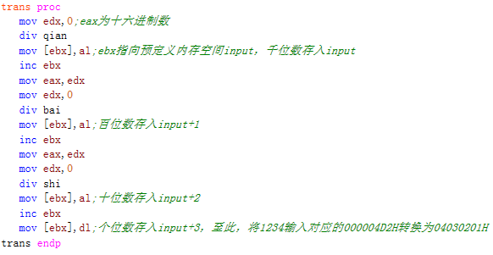

详解——以题目2为例（win32汇编）：
1.如何输入两个2位的十进制数？如何存储？
call ReadDec;从键盘读取一个 32 位无符号十进制整数，并用 EAX 返回该值，回车键结束，EAX=对应的十六进制数，假设输入1234，得到000004D2H
【注意】必须先声明include Irvine32.inc
2.如何转换成组合BCD码？
十六进制——十进制：除基取商，余数继续除基取商，直到最后基数为1
【注意】这里的基数指十进制基数，如千，百，十，个等。如下所示：
然后，按照之前的方法将04030201h转换为组合BCD码，其中的变量定义见右图所示。

Slide 19

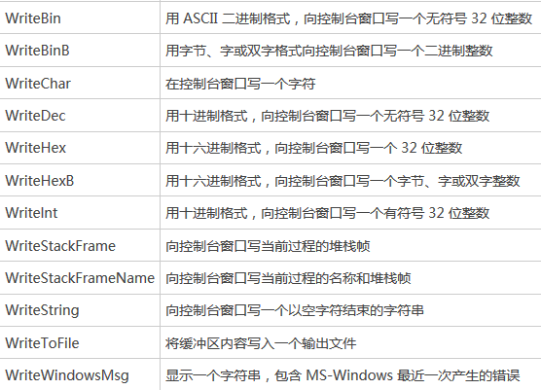
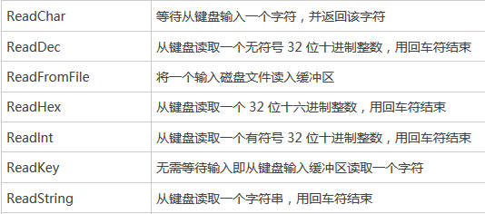
3.如何显示？
mov eax,sum ;eax中数据顺序与输出一致，注意高低位顺序，这里eax=00004690H
call WriteInt ;以十进制格式向控制台窗口输出一个 32 位带符号整数，过程用 EAX 传递整数。
【注意】必须先声明include Irvine32.inc
【附】Irvine32链接库函数（与键盘显示器相关部分）

Slide 20
数制、码制和子程序的编程与调试
一．实验目的：
1. 掌握不同进制之间转换的方法。
2. 掌握DOS功能调用和链接库函数调用进行数据显示的方法。
3. 掌握子程序的编程与调试方法。
二．实验内容：
必做部分：用8086汇编完成下列题目中任意一题
1.从键盘输入两个2位十进制正数，对这两个数相加，结果以十六进制形式显示在屏幕上。
2.从键盘输入两个2位十进制正数转换成组合BCD码，对这两个数相加，结果以十进制形式显示在屏幕上。
选作部分：用win32汇编完成上述题目中任意一题
在VS平台上编写32位汇编程序，实现上述题目中任意一个

Slide 21
关于提交实验报告
1.提交平台
点击桌面上的T字形图标，非计算机学院学生需要注册，登录账户，选择课程《汇编语言》，提交实验报告（请转换成pdf的格式）（实验报告的大小不得超过10M，图片建议均保存为jpg的格式）。
2.提交时间
请于10月8号15点前提交，15点后关闭提交通道，不再接收实验报告。
机房开放时间：仅限工作日，9:00——17:00
3.提交地点
主楼A2区4楼 国家级计算机实验教学中心机房（当天值班老师安排）
4.注意事项
报告提交以后，建议核实一下自己的提交情况，看看报告是否能正常打开、提交课程是否正确；

